Slide 1
HW-arkitektur (SysML)
Block Definition Diagram (BDD)
Internal Block Diagram (IBD)

Slide 2
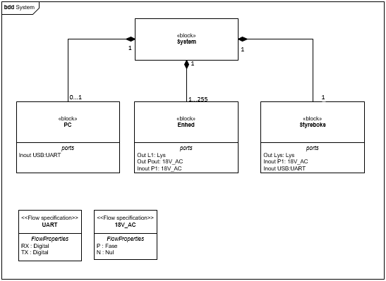
Block Definition Diagram

Slide 3
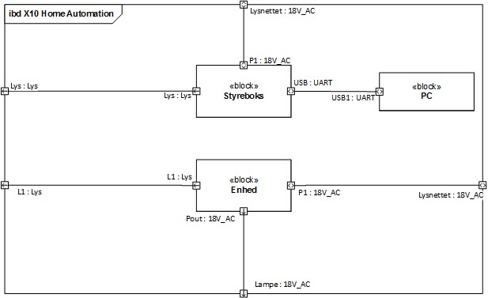
Internal Block Diagram

Slide 5
HW design, implementering og test
X10.1
Zero-Cross Detector
Senderkredsløb
Modtagerkredsløb

Slide 6
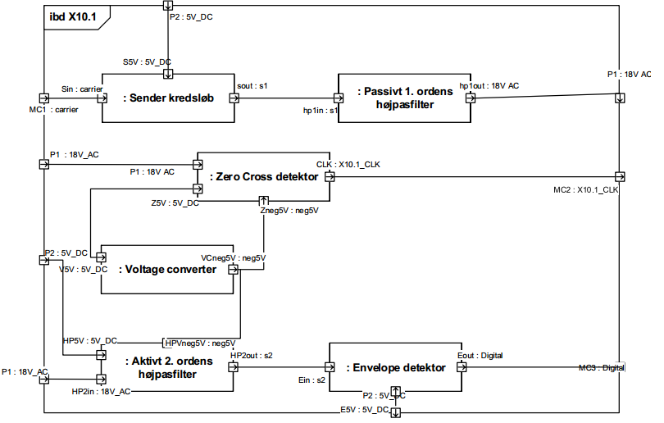
X10.1 (IBD)

Slide 7
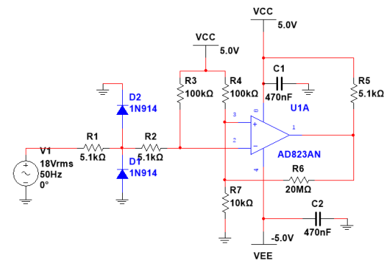
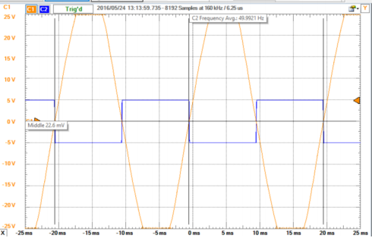
Zero-Cross Detector

Slide 8
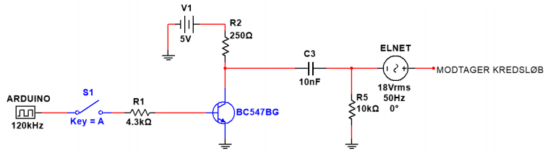
Senderkredsløb
Transmitterkredsløb
1. ordens højpasfilter
120 kHz genereret af Arduino

Slide 9
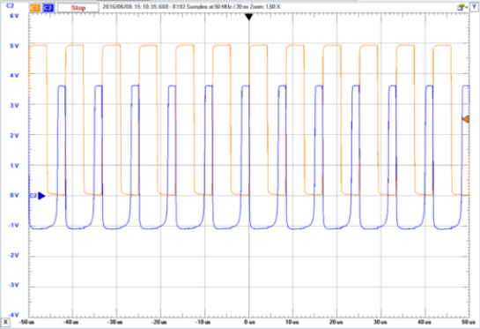
Senderkredsløb - fortsat

Slide 10
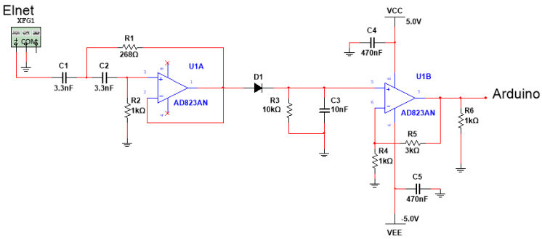
Modtagerkredsløb
Aktivt 2. ordens højpasfilter
Envelope detector
Forstærkningskredsløb

Slide 11
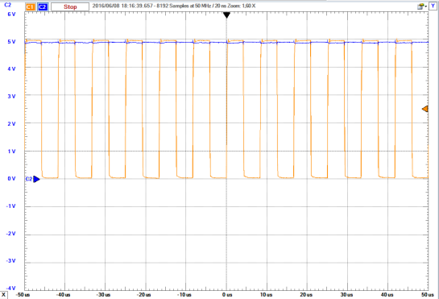
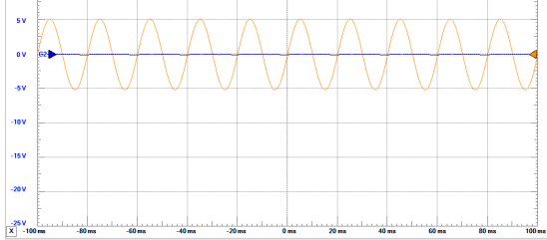
Modtagerkredsløb - fortsat
120 kHz indgangssignal
50 Hz indgangssignal

Slide 12
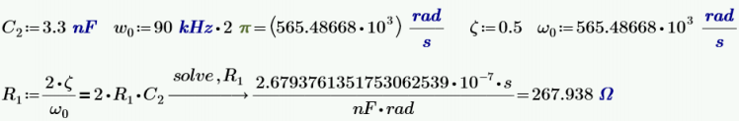


2. ordens højpasfilter - modtagerkredsløb
Fordel i forhold til 1. ordens højpas
Aktivt vs. passivt
Bodeplot
R1 valgt 268 ohm
R2 valgt 1 kohm
Endelig cutoff-frekvens

Slide 13
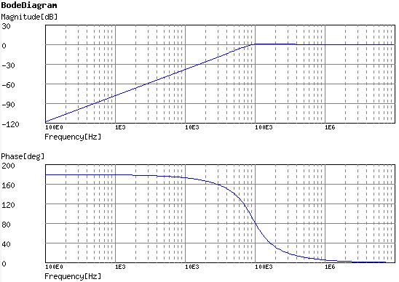
2. ordens højpasfilter - bodeplot

